Slide 1
Chap.6 酸碱平衡

Slide 2
本章内容
1、酸碱理论
  电离理论、酸碱质子理论、lewis酸碱理论
2 、酸碱平衡
水的质子自递平衡、弱酸弱碱电离平衡
3、溶液pH的计算
平衡计算，拉平效应和区分效应、同离子效应和盐效应
4、缓冲溶液
  组成和作用原理、pH值的计算、缓冲溶液的配制
Notes:
平衡计算包括一元弱酸弱碱的PH值计算，多元弱酸弱碱的PH值计算，两性物质的PH值计算。

Slide 3
6.1 酸和碱
一、酸碱电离理论
经典的酸碱理论：
以Arrhenius的电离理论为代表。
酸：在水中能电离出H⁺并且不产生其它阳离子的物质；
碱：在水中能电离出OH⁻并且不产生其它阴离子的物质。
不能解释非水溶液的酸碱反应。
NH₄⁺+NH₂⁻ =2NH₃ 这个反应不存在H⁺和OH⁻
Notes:
该理论认为在水中能电离出氢离子并且不产生其它阳离子的物质叫酸；在水中能电离出氢氧根离子并且不产生其它阴离子的物质叫碱。酸碱中和反应的实质是氢离子和氢氧根离子结合成水。
比如在液氨中NH₄Cl和NaNH₂所发生的反应：NH₄⁺+NH₂⁻ =2NH₃ 这个反应不存在H⁺和OH⁻，但与水溶液中HCl和NaOH的中和反应类似。从某种意义上讲也是酸碱反应的范畴。

Slide 4
二、酸碱质子理论
6.1 酸和碱
1923年由Bronsted和Lowry分别独立提出
酸碱定义：
  酸：凡能给出质子的微粒，统称为质子给体(proton donor)，如HCl、HAc等；
  碱：凡能接受质子的微粒，统称为质子受体(proton acceptor)，如Cl⁻、Ac⁻等。

Slide 5
酸 碱 分 类
质子酸：只能给出质子，不能接受质子
  如：HCl，H₂SO₄，HNO₃，NH₄⁺
质子碱：只能接受质子，不能给出质子
  如：OH⁻，S²⁻，SO₄²⁻
两性物质：既能给出质子，又能接受质子
  如：H₂O，HS⁻，HSO₄⁻
非酸非碱：不能给质子，也不能接受质子
  如：Na⁺，K⁺，Al³⁺
Notes:
如表92页6-1

Slide 6
酸碱的共轭关系
HA A⁻ + H⁺
共轭
HA： A⁻的共轭酸 A⁻： HA的共轭碱
conjugate acid conjugate base
酸给出质子后余下的部分是碱，碱接受质子后成为酸。酸与碱的相互依存关系叫做共轭关系。
相应的酸碱称为共轭酸碱对（conjugate pair of acid-base ）。
Notes:
酸给出质子后余下的部分是碱，碱接受质子后成为酸。这种酸与碱的相互依存关系叫做共轭关系。相应的酸碱称为共轭酸碱对（conjugate pair of acid-base ）。

Slide 7
酸碱的强弱关系
1. 共轭酸碱对的相对强弱
共轭酸碱对的强度是互补的，即：
酸愈强，共轭碱愈弱；碱愈强，共轭酸愈弱
  如： HClO₄ —— ClO₄⁻； H₂O —— OH⁻
  极强酸 极弱碱 很弱酸 很强碱

Slide 8
酸碱的强弱关系
2. 不同的酸碱物质的相对强弱
酸碱强弱取决于物质本身释放或接受质子的能力，接受质子的能力越强，碱性越强；释放质子的能力越强，酸性就越强。
同一种酸碱在不同溶剂中的酸碱性决定于溶剂的性质，与溶剂接受和释放质子的能力密切相关。
Notes:
如果接受质子的能力越强，说明碱性越强；释放电子的能力越强，酸性就越强。为比较不同酸碱的强度，一般以水为溶剂，这样，不同酸碱的强弱就决定于酸碱的本性。如果是同一种酸碱在不同溶剂中的酸碱性就决定于溶剂的性质。

Slide 9
溶剂对物质酸碱性的影响
１、酸性溶剂(如HAc)给质子能力 > 接受质子能力，能增强碱的碱性，减弱酸的酸性；
  如：HCl在HAc中是弱酸(pK_{a}=8.8)，NH₃在HAc中是强碱(完全电离)
HCl H⁺+Cl⁻
NH₃+H₂O NH₄⁺+OH⁻
HAc H⁺+Ac⁻
Notes:
可以从浓度对化学平衡的影响来解释。

Slide 10
溶剂对物质酸碱性的影响
２、碱性溶剂(如液氨)接受质子能力 > 给予质子能力，能增强酸的酸性，减弱碱的碱性；
３、惰性溶剂(溶剂几乎没有任何给予或接受质子能力，如CCl₄）中，各种酸碱保持自身的固有强弱。
异性增强，同性减弱

Slide 11
酸碱反应的实质：质子的传递
酸或碱的离解不能离开溶剂的作用
HCl + H₂O H₃O⁺ + Cl⁻
Ac⁻ + H₂O HAc + OH⁻
酸碱反应就是两对共轭酸碱对之间质子转移的过程。
HCl + NH₃ NH₄Cl
两性物质
HS⁻ + H₂O H₃O⁺ + S²⁻

Slide 12
质子理论的优缺点
优点：
  a. 扩大了酸碱范围；
  b. 理论体系简明严谨；
  c. 易进行定量计算。
局限性：
无法解释某些无质子转移的酸碱反应
如：BF₃+F⁻ =BF₄ ⁻
Notes:
如：BF₃+F⁻ =BF₄ ⁻

Slide 13
三、路易斯(Lewis)酸碱电子理论
6.1 酸和碱
美国物理化学家Lewis提出
酸碱定义：
  酸：凡能接受电子对的分子或离子，
  即：酸是电子对的接受体；
  碱：凡能给出电子对的分子或离子，
  即：碱是电子对的给予体。
如：BF₃+F⁻ =BF₄ ⁻
Notes:
前面都是从得失质子的角度来讨论酸和碱。质子理论发展了阿仑尼乌斯的酸碱概念。它包括了所有显示碱性的物质，但是对于酸仍然局限在含氢的物质上，故酸碱反应也局限于包含质子的电离与结合的反应。
在质子理论提出的同时，美国物理化学家路易斯提出了路易斯酸碱概念。
配位键

Slide 14
电子理论的优缺点
优点：
几乎可以解释所有的非氧化还原反应
缺点：
a. 酸碱强弱没有统一标准，难以定量
b. 酸碱范围太过笼统，应用受到限制
Notes:
路易斯酸碱概念比质子理论扩大了酸的范围，将金属离子或缺电子的分子也包括在内。通常在处理有机化学反应和配位化学反应时应用较广泛。

Slide 15
6.2 酸碱平衡
一、 水的质子自递平衡
水是一种极弱的电解质，能发生自离解：
H₂O + H₂O H₃O⁺ + OH⁻
H⁺
这种质子转移发生在同种分子之间的反应，我们称之为质子自递作用。这种作用达平衡时称质子自递平衡，有：
[H₃O⁺][OH⁻]=K[H₂O]²=K_{w}
K_{w}称水的离子积(ionic product)。
Notes:
实验证明，纯水有微弱的导电性，是一种弱电解质。说明水本身能够电离。
水电离的平衡常数由第四章推导而来
K_{w}又称水的质子自递常数。

Slide 16
关于水的离子积K_{w}
25℃时， K_{w}=1.00×10⁻¹⁴
K_{W}只是温度的函数。
电离是吸热反应。温度↑， K_{W}↑
问题：
  在浓盐酸溶液中有无OH⁻存在？

Slide 17
二、酸碱平衡
6.2 酸碱平衡
弱酸和弱碱与溶剂水分子间的质子解离与结合反应平衡分别称为弱酸和弱碱的电离平衡（ionization equilibrium of weak acid and weak base）。
酸或碱给出或接受质子的能力大小可以用解离常数（dissociation constant）K_{a} 或K_{b}来表示。

Slide 18
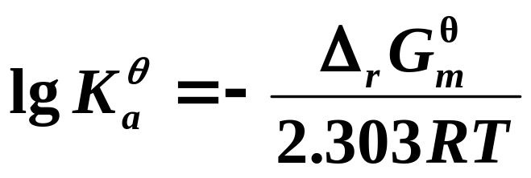
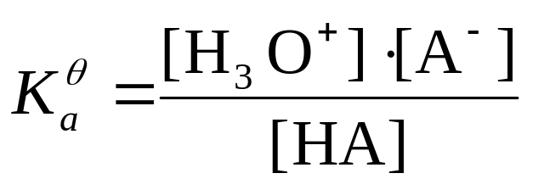
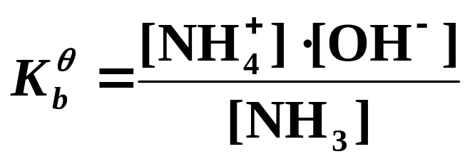
标准电离（解离）平衡常数
标准电离（解离）平衡常数
根据有关物质的Δ_{f}G^{θ}，即可求得各弱酸弱碱的电离平衡常数:
HA+H₂O A⁻ + H₃O⁺
NH₃ +H₂O NH₄⁺ + OH⁻
Notes:
标准电离平衡常数无单位．
例：298K时HAc在水溶液中的 Ｋa =1.76×10⁻⁵
虽然酸度常数、碱度常数同前面讨论的电离度α都可以用来比较弱电解质的相对强弱的程度，但它们既有联系又有区别。酸度常数、碱度常数是化学平衡常数的一种形式，而电离度α则是转化率的一种形式；酸度常数、碱度常数不受浓度的影响，受温度影响．电离度则随浓度的变化而改变。

Slide 19
标准电离（解离）平衡常数
K_{a}^{θ}或 K_{b}^{θ} , 称标准电离平衡常数 。
K_{a}^{θ}简写为K_{a} ，简称酸度常数；
K_{b}^{θ}简写为K_{b} ，简称碱度常数。
Notes:
标准电离平衡常数无单位．
例：298K时HAc在水溶液中的 Ｋa =1.76×10⁻⁵
虽然酸度常数、碱度常数同前面讨论的电离度α都可以用来比较弱电解质的相对强弱的程度，但它们既有联系又有区别。酸度常数、碱度常数是化学平衡常数的一种形式，而电离度α则是转化率的一种形式；酸度常数、碱度常数不受浓度的影响，受温度影响．电离度则随浓度的变化而改变。

Slide 20
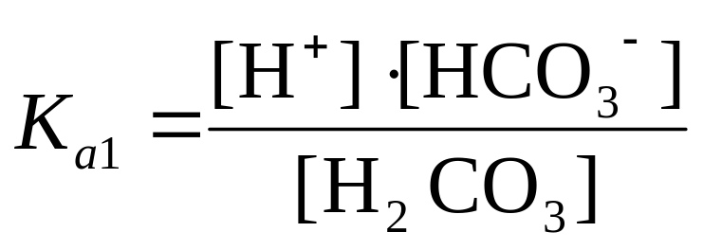
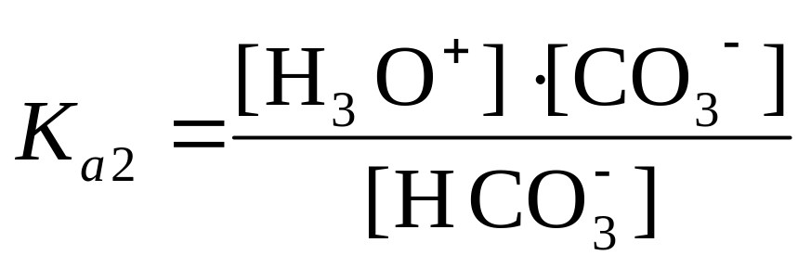
标准电离（解离）平衡常数
多元弱酸与多元弱碱
H₂CO₃ +H₂O HCO₃⁻ + H₃O⁺
HCO₃⁻ +H₂O CO₃⁻ + H₃O⁺
Notes:
标准电离平衡常数无单位．
例：298K时HAc在水溶液中的 Ｋa =1.76×10⁻⁵
虽然酸度常数、碱度常数同前面讨论的电离度α都可以用来比较弱电解质的相对强弱的程度，但它们既有联系又有区别。酸度常数、碱度常数是化学平衡常数的一种形式，而电离度α则是转化率的一种形式；酸度常数、碱度常数不受浓度的影响，受温度影响．电离度则随浓度的变化而改变。

Slide 21
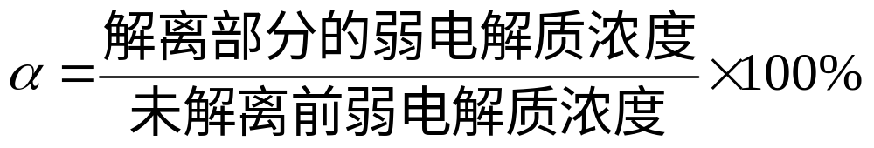
解离度（电离度）
定义
Notes:
标准电离平衡常数无单位．
例：298K时HAc在水溶液中的 Ｋa =1.76×10⁻⁵
虽然酸度常数、碱度常数同前面讨论的电离度α都可以用来比较弱电解质的相对强弱的程度，但它们既有联系又有区别。酸度常数、碱度常数是化学平衡常数的一种形式，而电离度α则是转化率的一种形式；酸度常数、碱度常数不受浓度的影响，受温度影响．电离度则随浓度的变化而改变。越稀越电离。

Slide 22
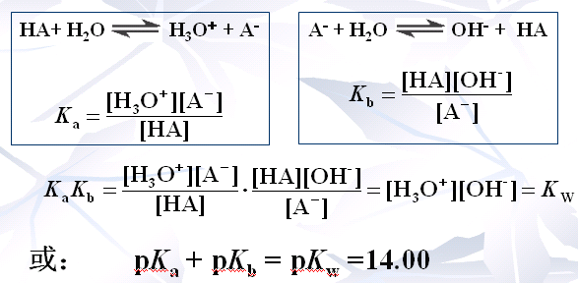
共轭酸碱对的K_{a}与K_{b}的关系
Notes:
水的离子积K_{w}=[H⁺][OH⁻]=1.0x10⁻¹⁴要记住！

Slide 23
共轭酸碱对的K_{a}与K_{b}的关系
对于多元酸（碱）：要找准共轭酸碱对。
二元酸：K_{a1}×K_{b2}= K_{w} ; K_{a2}×K_{b1}= K_{w}
三元酸： K_{a1}×K_{b3}= K_{w} ; K_{a3}×K_{b1}= K_{w}
Notes:
水的离子积K_{w}=[H⁺][OH⁻]=1.0x10⁻¹⁴要记住！

Slide 24
溶液的酸碱性的定义
酸性：[H₃O⁺] > [OH⁻]
碱性：[H₃O⁺] < [OH⁻]
中性：[H₃O⁺] = [OH⁻]
常温稀水溶液中，可近似认为
[H₃O⁺][OH⁻] = 1.00×10⁻¹⁴
于是：酸性：[H₃O⁺] > 1.00×10⁻⁷ > [OH⁻]
  碱性：[H₃O⁺] < 1.00×10⁻⁷ < [OH⁻]
  中性：[H₃O⁺] = [OH⁻] = 1.00×10⁻⁷

Slide 25
pH 的 概 念
直接用[H⁺]表示溶液酸碱性，有时因[H⁺]数值太小而觉不便，因而引入pH：
pH = -lg [H⁺]
溶液pH值大，则[H⁺]小，碱性强；
溶液pH值小，则[H⁺]大，酸性强。
对于常温稀水溶液：
  pH< 7，酸性；pH= 7，中性；pH> 7，碱性

Slide 26
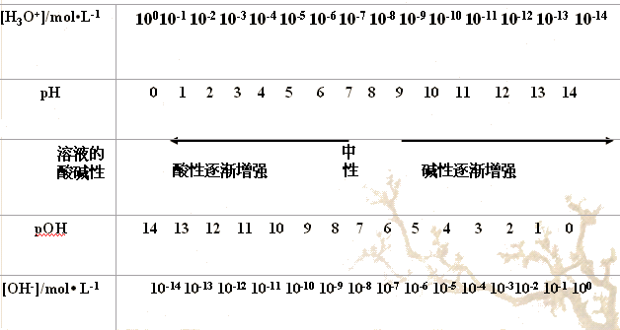
pH、pOH与酸碱性的关系

Slide 27
溶液酸碱性的意义
溶液的酸碱性在医学上极为重要。机体内的各种体液都要求维持一定的pH值，否则将严重地影响各组织的正常活动。
健康人血液的pH值经常保持在7.35~7.45之间，改变0.1，将会发生酸中毒(acidosis)或碱中毒(alkalosis)。
机体内的化学变化，只有在一定的pH值范围内才能正常进行。人体中作催化剂的酶，只有在一定的pH值下，才具有显著的活性。
Notes:
酸性体质、碱性体质的骗局。
酸中毒人会抑郁，碱中毒人会兴奋。

Slide 28
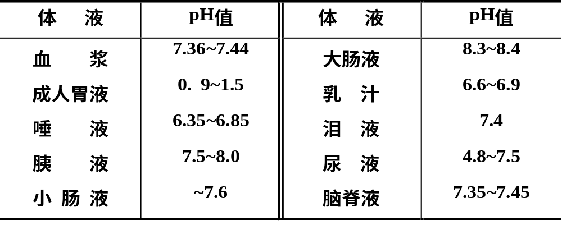
正常人体各种体液pH值
酸中毒(acidosis)： pH值 < 7.35
碱中毒(alkalosis): pH值 > 7.45

Slide 29
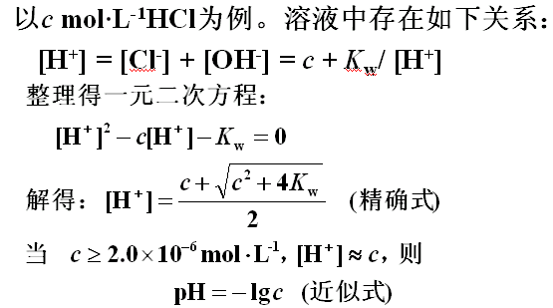
6.3 溶液pH的计算
强酸强碱电离平衡
4K_{w}/c²<1%,可以忽略K_{w}。
Notes:
溶液中存在两种电离：
HCl---H⁺+Cl⁻ [H⁺]₁=[Cl⁻]
H₂O---H⁺+OH⁻ [H⁺]₂=[OH⁻]
氢离子来源于两个方面。
当c>2.0x10⁻⁶, 4K_{w}/c²<1%, 因此4K_{w}可以忽略。
对一元强碱，pOH= - lgc

Slide 30

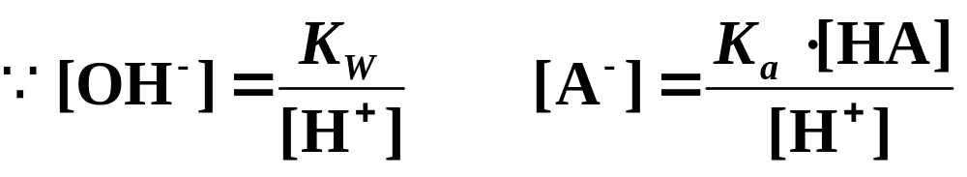
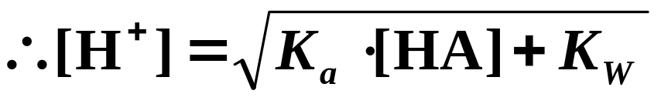
一、一元弱酸(碱)的计算
6.3 溶液pH的计算
HA+ H₂O H₃O⁺ + A⁻
H₂O+ H₂O H₃O⁺ + OH⁻
[H⁺] = [OH⁻] + [A⁻]
计算一元弱酸水溶液酸度的精确式
Notes:
计算一元弱酸或一元弱碱的电离平衡溶液中的H⁺或OH⁻浓度，严格讲，在考虑酸或碱的电离平衡的同时，还要考虑水的质子自递平衡。但这样处理比较烦琐，通常我们只需要采用近似计算。

Slide 31
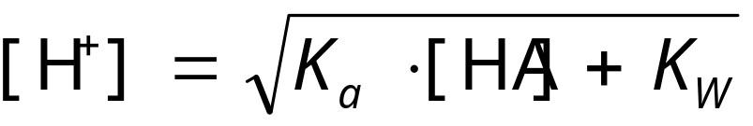
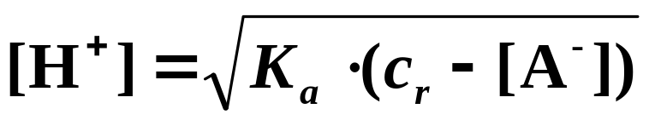
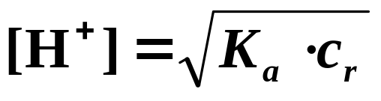
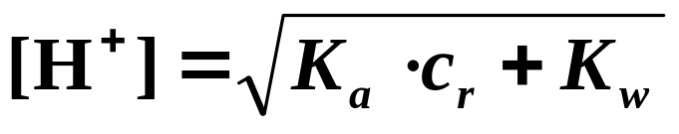
一元弱酸[H⁺]近似计算
1、如果K_{w}/C_{r}·K_{a}<0.05，即 C_{r}·K_{a} ≥20K_{w}，就可以忽
略K_{w} ,得近似式：
2、如果C_{r}·K_{a} ≥20K_{w}， C_{r}/K_{a} ≥400, [HA]≈C_{r} ，
得最简式：
3、如果C_{r}/K_{a} ≥400, 但不满足C_{r}·K_{a} ≥20K_{w}，则：
Notes:
前面得到的公式忽略了水的电离，适用的条件是cKa>20Kw,在这种情况下，还可以继续简化。
如果是浓弱酸，即c/Ka>500,则[H⁺]=——，是最简式；
如果是较强酸，即c/Ka<500,则[H⁺]=——， 只是不考虑水的电离的近似公式。
如果是极弱酸， c/Ka>500且cKa < 20Kw，就要考虑水的电离了，所以[H⁺]=——。

Slide 32
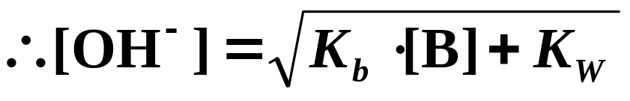
一、一元弱酸(碱)的计算
6.3 溶液pH的计算
B+ H₂O HB⁺ + OH⁻
H₂O+ H₂O H₃O⁺ + OH⁻
[OH⁻]= [H₃O⁺] + [HB⁺]
精确式
Notes:
一元弱碱的处理方法与一元弱酸类似。
计算一元弱酸或一元弱碱的电离平衡溶液中的H⁺或OH⁻浓度，严格讲，在考虑酸或碱的电离平衡的同时，还要考虑水的质子自递平衡。但这样处理比较烦琐，通常我们只需要采用近似计算。

Slide 33
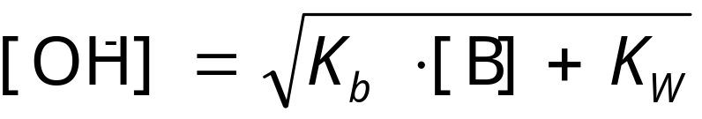
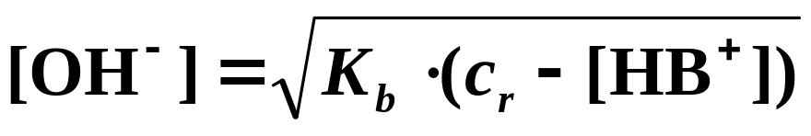
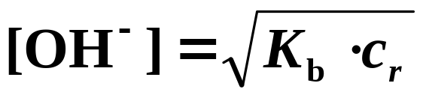
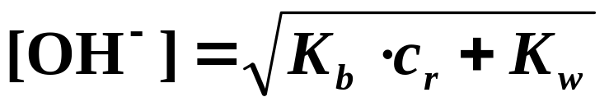
一元弱碱[OH⁻]近似计算
1、如果C_{r}·K_{b} ≥20K_{w}，就可以忽略K_{w} ,得近似式：
2、如果C_{r}·K_{b} ≥20K_{w}， C_{r}/K_{b} ≥400, [B]≈C_{r} ，
得最简式：
3、如果C_{r}/K_{b} ≥400, 而不满足C_{r}·K_{b} ≥20K_{w}，则：
Notes:
前面得到的公式忽略了水的电离，适用的条件是cKa>20Kw,在这种情况下，还可以继续简化。
如果是浓弱酸，即c/Ka>500,则[H⁺]=——，是最简式；
如果是较强酸，即c/Ka<500,则[H⁺]=——， 只是不考虑水的电离的近似公式。
如果是极弱酸， c/Ka>500且cKa < 20Kw，就要考虑水的电离了，所以[H⁺]=——。

Slide 34

计 算 例 题
例1：计算0.1mol·L⁻¹HAc溶液的pH及电离度。（K_{a}=1.76×10⁻⁵)
解：H₂O(l) + HAc(aq) H₃O⁺ +(aq) + Ac⁻(aq)
因为c/K_{a}=5682 > 400；K_{a}·c=1.76×10⁻⁶ > 20K_{w}
可以采用最简式计算

Slide 35
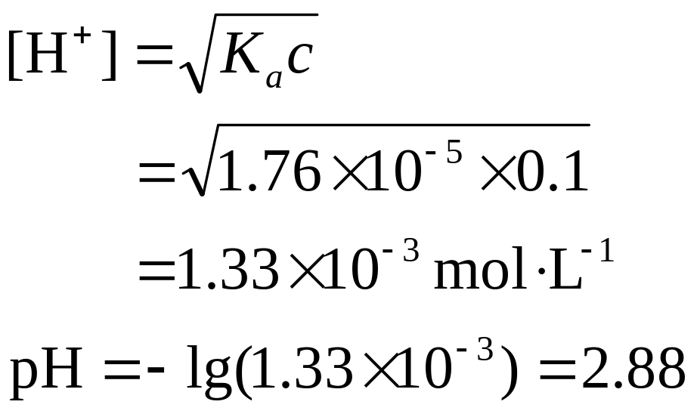
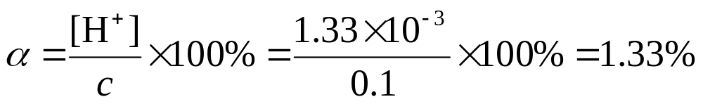
计 算 例 题

Slide 36
二、多元弱酸（多元碱）水溶液酸度的计算
6.3 溶液pH的计算
多元弱酸在水溶液中的电离分步进行。
如三元酸H₃PO₄的离解分三步：
H₃PO₄ H⁺ + H₂PO₄ ⁻ K_{a1}= 7.52 ×10⁻³
H₂PO₄⁻ H⁺ + HPO₄² ⁻ K_{a2} = 6.23 ×10⁻⁸
HPO₄ ²⁻ H⁺ + PO₄ ³⁻ K_{a3} = 2.2 ×10⁻¹³
对于H₃PO₄ K_{a1} >>K_{a2} >>K_{a3} 可按一元弱酸计算
对于PO₄ ³⁻ K_{b1} >>K_{b2} >>K_{b3} 可按一元弱碱计算
相邻K_{a}数值相差~10⁵
Notes:
三个电离常数彼此之间相差10⁴-10⁵倍。说明越到后面电离越困难。
如果只计算多元弱酸溶液的H⁺浓度，通常只要考虑第一步电离。如果要计算第二、第三步电离的其它物种的浓度，就需要考虑第二、三步电离。

Slide 37
三、两性物质溶液酸度的计算
6.3 溶液pH的计算
H₂PO₄⁻ H⁺ + HPO₄² ⁻
K_{a2} = 6.23 ×10⁻⁸
H₂PO₄ ²⁻ +H₂O OH⁻ + H₃PO₄
K_{b3} =K_{w} / K_{a1} =1.3 ×10⁻¹²
设： K_{a}为两性物质酸式离解常数，K_{a}’为作为碱时其共轭酸的离解常数。
Notes:
K_{a}为K_{a2 ，} K_{a}’为K_{a1}

Slide 38

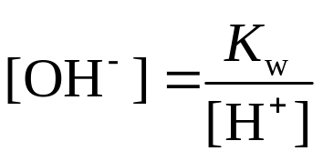
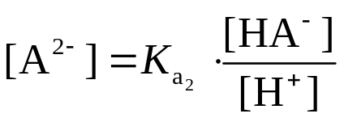
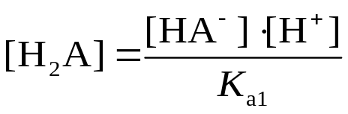
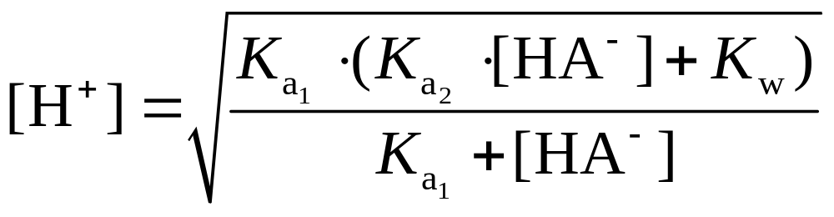
以两性物质NaHA为例，计算该物质水溶液的酸度
其水溶液中存在以下解离平衡：
当上述质子转移反应达到平衡时：

Slide 39
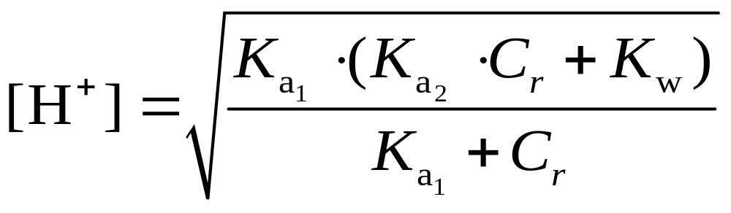
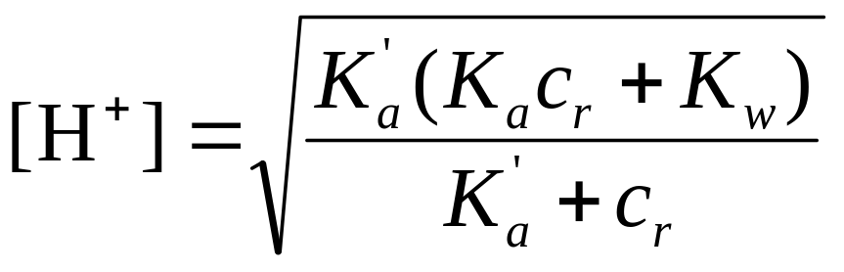
HA⁻的解离以及接受质子的能力都比较弱，可以认为 [HA⁻] ≈ C_{r}
推导得近似公式：
式中：K_{a}为酸式解离的解离常数
K_{a}′为盐作为碱时其共轭酸的解离常数

Slide 40
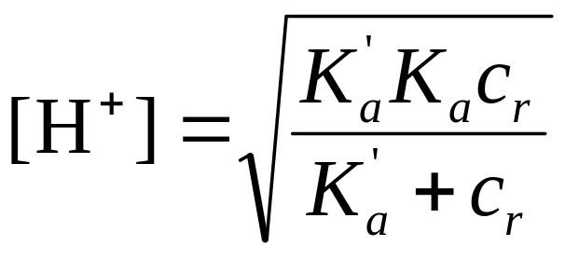
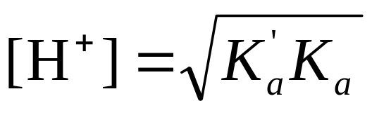
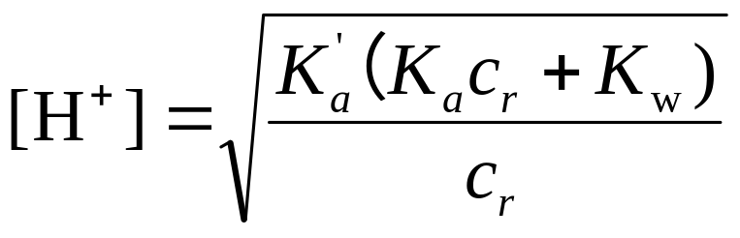
两性物质[H⁺]近似公式
当K_{a}c_{r}>20K_{w}时：
当K_{a}c_{r}>20K_{w ,}且c_{r}>20K_{a}′时：
（最简式）
当c_{r}>20K_{a}′，但不满足K_{a}c_{r}>20K_{w}时：
Notes:
K_{a}’=K_{w}/K_{b}

Slide 41
四、拉平效应和区分效应
6.3 溶液pH的计算
1、拉平效应
强度不同的酸或碱，在某溶剂的作用下，其酸度或碱度被定位在同一水平上，这种现象称为拉平效应。
2、区分效应
在一种溶剂中，强度非常接近的酸和碱，在另外一种溶剂中，酸碱强弱却会表现出明显的差别，这种现象称为区分效应。
Notes:
溶剂对物质酸碱性的影响

Slide 42
五、同离子效应和盐效应
6.3 溶液pH的计算
同离子效应(common ion effect)
在弱电解质溶液中，加入一种与该弱电解质具有相同离子的强电解质，使得离解平衡左移，从而降低了弱电解质的解离度的现象。
如： NH₃·H₂O NH₄⁺ + OH⁻
加入少量NH₄Cl晶体，即增大[NH₄⁺]
平衡向左移动。
Notes:
加入同离子抑制弱电解质电离

Slide 43
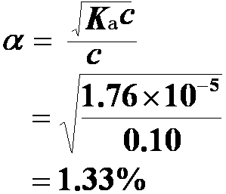
例2：计算在1L 0.10mol·L⁻¹HAc溶液中加0.10mol NaAc晶体前后HAc的电离度。
解：HAc的K_{a} = 1.76×10⁻⁵ ，加NaAc前可用最简式（同例１）：
Notes:
同离子效应的影响例题

Slide 44
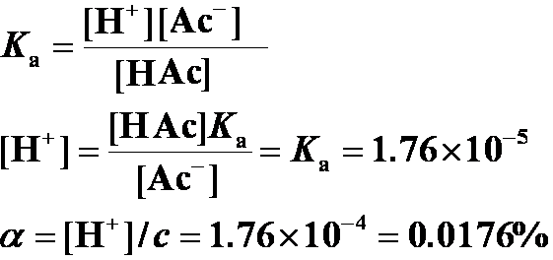
加入NaAc晶体后，[Ac⁻]≈0.10mol·L⁻¹; [HAc]≈ c (HAc)=0.10mol·L⁻¹。
计算结果表明，加入NaAc后a下降到原来的1/76。

Slide 45
盐效应(salt effect)
6.3 溶液pH的计算
五、同离子效应和盐效应
在弱电解质溶液中，加入与弱电解质无关的强电解质盐类，导致该弱电解质解离度略有增大的现象。
发生的原因：强电解质的加入增大了溶液中的离子强度，从而降低了离子的活度，使离子不易结合成分子。
Notes:
同离子效应与盐效应是两种完全相反的作用，在产生同离子效应的同时，一定也产生盐效应。只是由于盐效应对弱电解质的解离度影响比同离子效应小得多，为了简便起见，当同离子效应的盐效应共存时，在计算时通常只考虑同离子效应，而忽略盐效应的影响。

Slide 46
应用：pH影响药物吸收
乙酰水杨酸：弱酸 Ｈ＋
（胃液及小肠上段呈酸性 Ｈ＋）
电离度减小
分子状态
易通过细胞膜被吸收
Notes:
阿司匹林，解热、镇痛、消炎。不带电荷的分子比带电荷的离子脂溶性强，故容易吸收。

Slide 47
6.4 缓冲溶液
实验：
加入1滴
1mol·L⁻¹ HCl
加入1滴
1mol·L⁻¹ NaOH
50ml纯水pH = 7 pH = 3 pH = 11
50mLHAc—NaAc c_{HAc}=c_{NaAc}=0.10mol·L⁻¹ pH = 4.74
pH = 4.73 pH = 4.75
pH值相对稳定

Slide 48
一、缓冲溶液组成和作用机理
6.4 缓冲溶液
缓冲作用(buffer action)
  能抵制外来少量酸或碱，而维持溶液自身pH基本恒定不变的作用，称缓冲作用
缓冲溶液(buffer solution)
  具有缓冲作用的溶液，如HAc – NaAc混合溶液
  缓冲溶液还具有一定程度的抗稀释能力

Slide 49
缓冲溶液的组成
一种缓冲溶液通常同时含有两种物质：
抗酸成分(anti-acid component),与酸反应
抗碱成分(anti-base component)，与碱反应
它们共同组成一个缓冲系或缓冲对
缓冲系通常是共轭酸碱对的混合溶液：
  弱酸-共轭碱：如HAc － NaAc
  弱碱-共轭酸：如NH₃－NH₄Cl
  两性物质-对应的共轭酸(碱)：
  如NaHCO₃－Na₂CO₃

Slide 50
缓冲作用原理
HB H⁺ + B ⁻
外加少量的H⁺，平衡左移，[ H⁺ ]略有升高，基本不变。
外加少量的OH⁻，平衡右移，[ H⁺ ]略有下降，基本不变。
稀释时，[HB]和[B ⁻]都降低，解离度增大， [ H⁺ ]基本不变

Slide 51
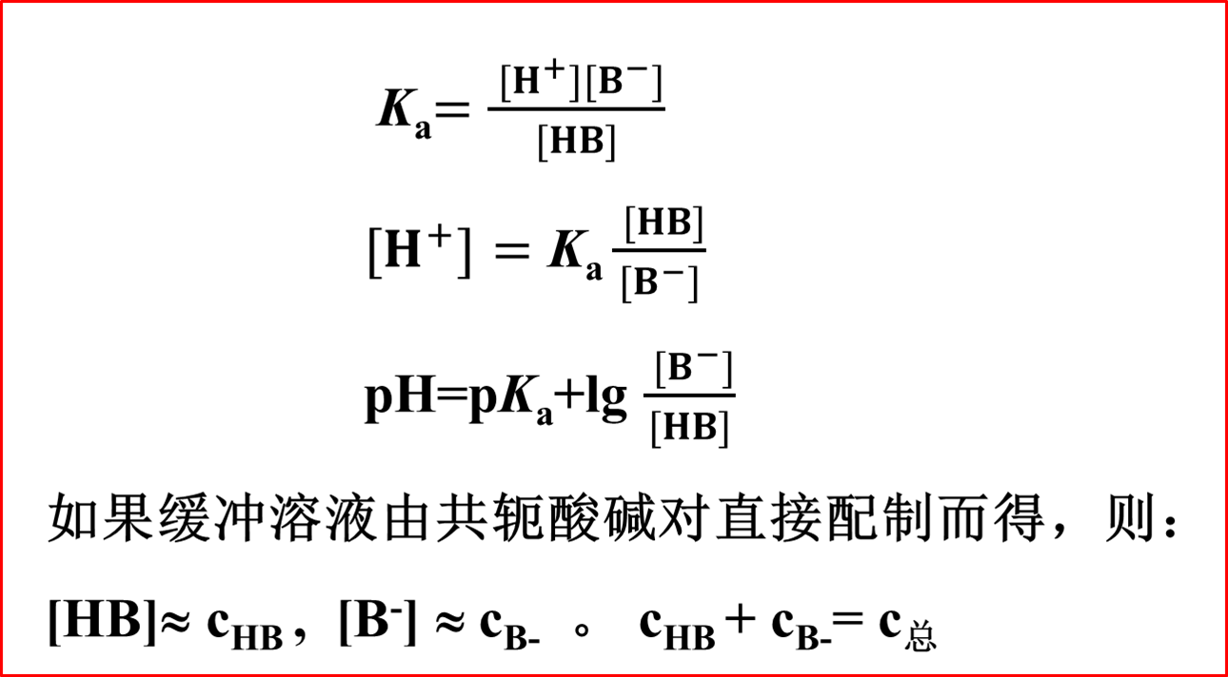
二、 缓冲溶液pH值的计算—亨德森公式
6.4 缓冲溶液
缓冲溶液
总浓度
Notes:
由于同离子效应的影响，弱酸电离的那部分共轭碱可以忽略，弱碱电离的那部分共轭酸也可以忽略．所以pH=pK_{a}+lgc_{B-}/c_{HB}

Slide 52

例3：求 300mL 0.50mol·L⁻¹ H₃PO₄和 500mL
0. 50mol·L⁻¹ NaOH的混合溶液的pH值。
解：
300mL 0.50mol·L⁻¹ H₃PO₄+ 500mL 0. 50 mol·L⁻¹ NaOH反应，生成0.15mol NaH₂PO_{4，}余下0.10mol NaOH。
剩余NaOH与NaH₂PO₄继续反应，生成0.10mol Na₂HPO₄和0.05mol NaH₂PO₄。
得到H₂PO₄⁻和HPO₄²⁻缓冲溶液
Notes:
H₃PO₄和 NaOH先反应

Slide 53
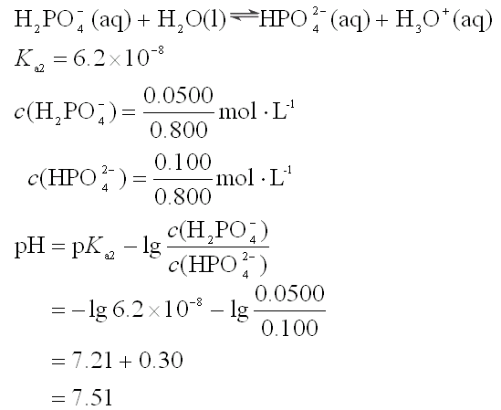

Slide 54

三、缓冲溶液的性质
6.4 缓冲溶液
1、pH值取决于共轭酸的pK_{a}值与缓冲比
2、对于一个给定的缓冲系来说，pK_{a}值是一定的，pH值取决于缓冲比。
3、当缓冲比＝1时，缓冲溶液的pH＝pK_{a}
4、稀释缓冲溶液时，缓冲比基本不变，缓冲溶液的pH值也基本不变。

Slide 55
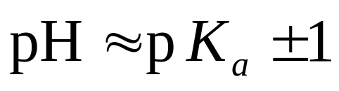
影响缓冲能力的因素
缓冲比一定时，总浓度（c_{总}）大则缓冲能力强。
总浓度一定时，缓冲比越接近1，则缓冲能力越强。
缓冲范围

Slide 56
四、缓冲溶液的选择和配制
6.4 缓冲溶液
选择原则：
a.缓冲对的 pK_{a}应与要求的pH值接近。
不相等时可通过调节缓冲比达到pH值。
b.缓冲比尽量接近1，要有一定的总浓度。
c.缓冲剂不能影响药物药效或与其他物质反应。

Slide 57
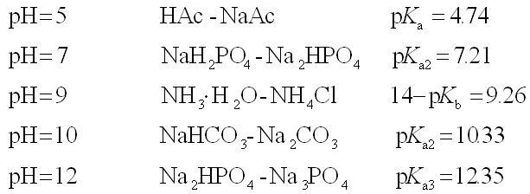
四、缓冲溶液的选择和配制
配制缓冲溶
液的 pH 值
应选择的缓冲组分

Slide 58
例 题
欲用等体积的 NaH₂PO₄ 溶液和 Na₂HPO₄ 溶液配制 1.00LpH=7.20 的缓冲溶液，当将50.00mL的该缓冲溶液与5.00mL 0.10mol·L⁻¹ HCl混合后，其 pH值变为 6.80，问:
⑴ 缓冲溶液中NaH₂PO₄ 和 Na₂HPO₄ 的浓度是多大？
⑵如果该缓冲溶液由0.50mol·L⁻¹ H₃PO₄和1.00mol·L⁻¹ NaOH配制，应分别取多少毫升？

Slide 59
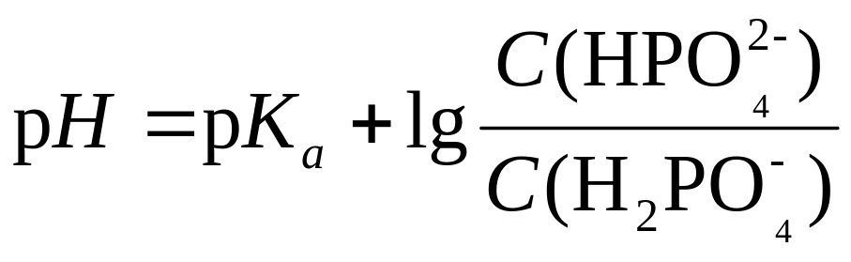
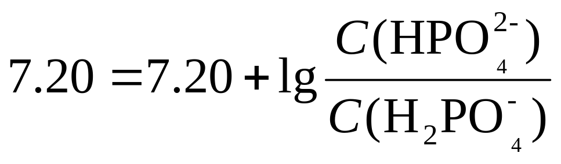
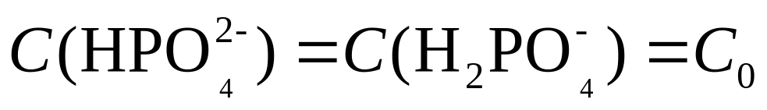
例 题
解：（1）
已知，pK_{a}= pK_{a2}=7.20

Slide 60
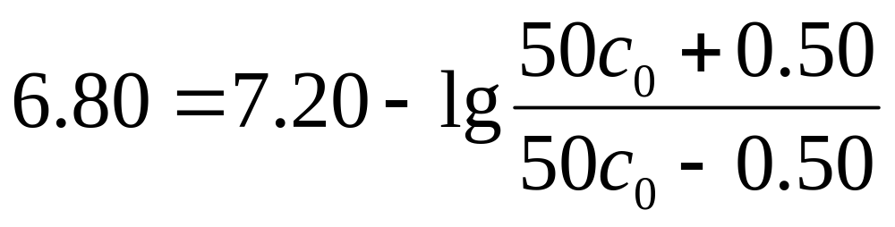
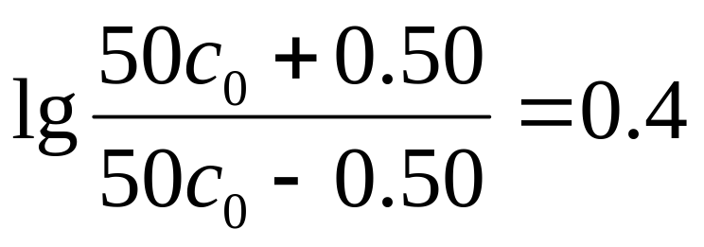
例 题
HCl + Na₂HPO₄ NaH₂PO₄ + NaCl
反应前n/mmol 5.0×0.10 50 c₀ 50 c₀
反应后n/mmol 0 50 c₀ -0.50 50 c₀ +0.50
解得：C₀= 0.0232

Slide 61
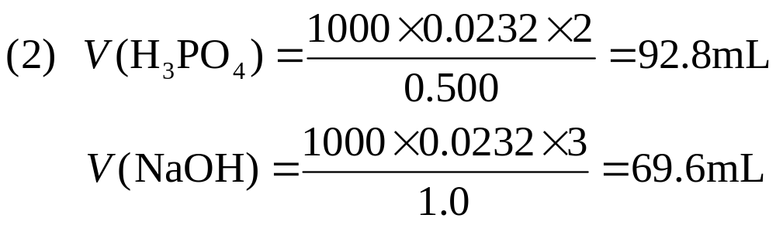
例 题
2H₃PO₄ + 3NaOH Na₂HPO₄ + NaH₂PO₄ + 3H₂O

Slide 62
本章小结
酸碱理论
重点酸碱质子理论
酸碱平衡
1、水的质子自递
2、酸碱平衡常数的表达
3、解离度的概念
4、共轭酸碱平衡常数的关系
K_{a} ∙K_{b}=K_{w}

Slide 63
本章小结
溶液的pH的计算
1、一元弱酸（碱）的酸度计算
最简式：
2、多元弱酸（碱）的酸度计算
3、两性物质的酸度计算
最简式：

Slide 64
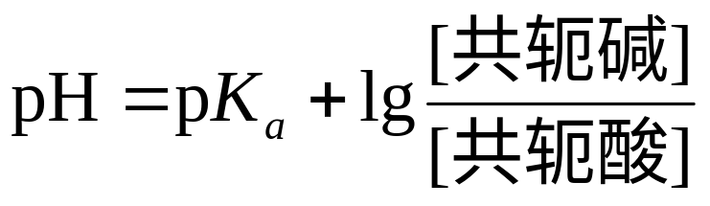
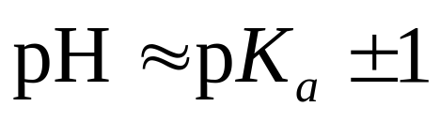
本章小结
缓冲溶液
1、缓冲溶液的组成、作用原理
2、缓冲溶液的pH计算
3、缓冲性质：
缓冲容量；缓冲比；缓冲范围
4、缓冲溶液的配制

Slide 65

谢谢！

